Slide 1
Достопримечательности Санкт-Петербурга

Slide 2
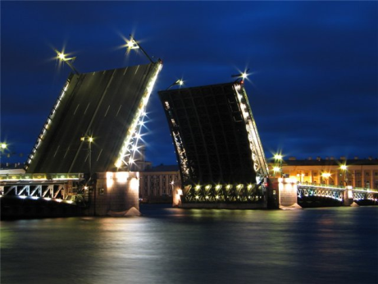
Дворцовый разводной мост
Развод мостов – одно из излюбленных зрелищ туристов. Мосты поднимаются для прохода судов по Неве из Балтийского моря в реки в Европейской части России и обратно.
Обычно смотрят развод мостов в центре города. Самый «популярный» мост – Дворцовый. Как два крыла поднимаются части его центрального пролета.
Именно этот мост чаще всего изображен на многочисленных плакатах

Slide 3
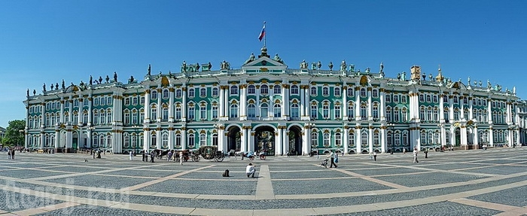
Эрмитаж
Когда в 1852 г. Эрмитаж открылся для публики, это был единственный европейский музей за пределами Англии, располагавший коллекцией английской живописи. Сегодня «Эрмитаж» — это один из самых крупных музеев мира, в фондах которого множество поистине бесценных произведений искусства. В его состав входят Зимний дворец, Старый, Новый и Малый Эрмитажи, Эрмитажный театр и Эрмитажный гараж, Запасной дом Зимнего дворца, Меньшиковский дворец и Восточное крыло Главного штаба.

Slide 4
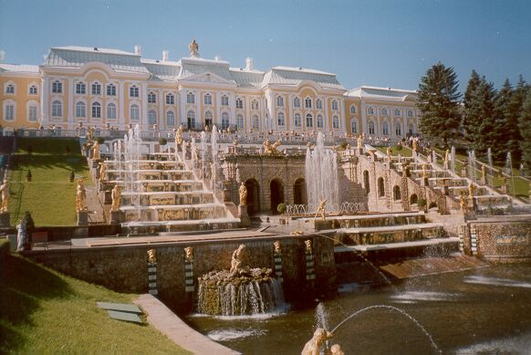
Петергоф
Основанный в самом начале XVIII столетия императором Петром I неподалеку от новой северной столицы - Санкт-Петербурга, Петергоф должен был стать самой роскошной летней царской резиденцией. Уже в августе 1723 года состоялось торжественное открытие Петергофа.
По замыслу Петра, Петергоф должен был, с одной стороны, сравниться в великолепии с самыми знаменитыми королевскими резиденциями Европы, с другой - стать триумфальным памятником успешного завершения борьбы России за выход к Балтийскому морю. И то и другое удалось блистательно осуществить.

Slide 5
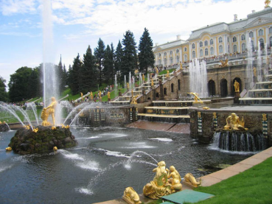
Фонтаны Петергофа
Петр I самую важную роль в оформлении комплекса отводил фонтанам. Для осуществления своих замыслов царь привлек лучших архитекторов, мастеров фонтанного дела, инженеров и других специалистов из России и других европейских стран. Петр I сам руководил проектированием и сооружением водометов. В своих многочисленных указах, связанных со строительством Петергофа, Петр I постоянно подробно разъяснял, как соорудить тот или иной фонтан, где лучше разместить каскад, и какую следует устроить "водяную забаву". Многие из этих фонтанов действуют уже около трехсот лет, и слава их не померкла, хотя в мире с тех пор появились сложнейшие и грандиозные фонтанные системы.

Slide 6
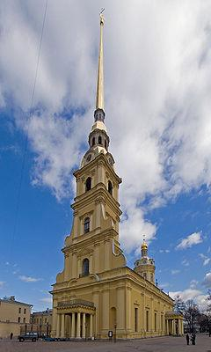
Петропавловская крепость
Петропавловская крепость
Собственно, с момента закладки этого укрепления и ведет свой отсчет история Северной столицы. Поэтому вполне естественно, что именно Петропавловская крепость считается старейшим архитектурным памятником в реестре достопримечательностей Санкт-Петербурга. На Святую Троицу 27 мая 1703 года по чертежам, собственноручно выполненным Петром, на небольшом островке в устье Невы начинается строительство укрепления, призванного защитить вновь возводимую Северную столицу. Руководство работами было поручено Александру Меншикову. Поскольку первоначально все укрепления здания были деревянными или земляными, строительство завершили уже к октябрю.

Slide 7
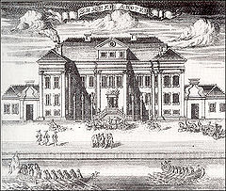
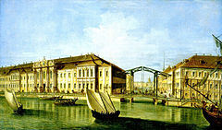
Зимний дворец
Зимний дворец — один из важнейших архитектурных памятников Санкт-Петербурга, композиционный центр всей прилегающей территории, включающей крупнейшие городские архитектурные ансамбли. В художественном и градостроительном отношении он принадлежит к числу высших достижений русского и мирового зодчества XVIII века. Изначально Зимний дворец был построен Д. Трезини в 1708 году для императора Петра Первого. Носил название "Зимние маленькие хоромы".
Перед венчанием Екатерины и Петра I архитектор, снеся первый Зимний дворец, в 1711-1712 гг. поставил на его месте Второй. Назван он был в честь предстоящего бракосочетания "Свадебные палаты".
Третий Зимний дворец был возведен архитектором Маттарнови Г.И. несколько позже - в 1716-1720 гг. Это было величественное двухэтажное здание, привлекающее могуществом камня, использованного в качестве основного строительного материала. В этом дворце император Петр Первый провел последние годы своей жизни. В результате траурного события, произошедшего 28 января (8 февраля) 1725 г. Большой зал дворца переименовали в Погребальный.

Slide 8
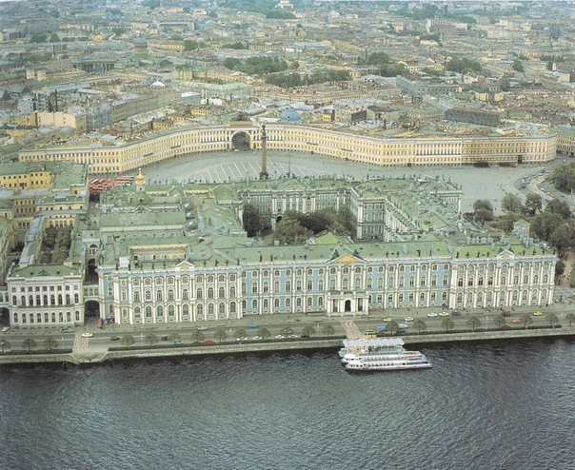
Придя к власти, Екатерина I перестроила здание на свой лад. Несколько расширила занимаемую дворцом площадь. Уже при Екатерине II, в 1782-1785 гг. архитектор Джакомо Кваренги поставил на его месте Эрмитажный театр. Сейчас он является одним из старейших театров в России. Растрелли строил Четвертый Зимний дворец, исходя из его градообразующего положения в сердце города и империи. Мотивом для сноса предыдущего строения послужил указ Анны Иоанновны, полагавшей, что Третий Зимний дворец довольно-таки скучен. Под Четвертый Зимний дворец были перестроены палаты Апраксина Ф.М., занимавшие территорию нынешнего дворца.

Slide 9
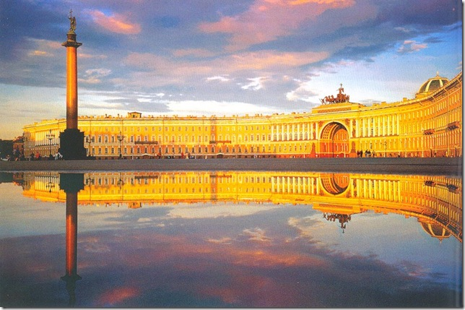
Дворцовая площадь
Дворцо́вая пло́щадь — главная площадь Санкт-Петербурга, архитектурный ансамбль, возникший во второй половине XVIII — первой половине XIX века.
Площадь образуют памятники истории и культуры федерального значения: Зимний дворец, Здание штаба Гвардейского корпуса, Здание Главного штаба с Триумфальной аркой, Александровская колонна.
В составе исторической застройки центра Санкт-Петербурга площадь включена в список Всемирного наследия.

Slide 10
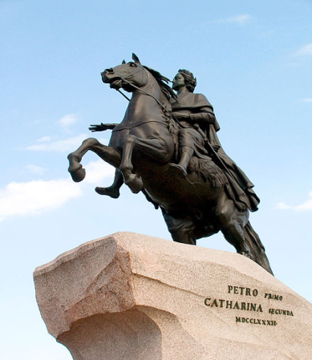
Медный всадник
Известнейший из украшающих город памятников, одна из его достопримечательностей и символов Санкт-Петербурга — конная статуя создателя новой столицы и преобразователя России Петра Великого. Памятник Императору Петру I, на Сенатской площади, сооружен в царствование Императрицы Екатерины II. Он представляет дикую скалу, на которую взлетел всадник, попирающий змея. С двух сторон скалы надписи: Петру Перъвому Petro Primo Екатерина Вторая, Catharina Secunda лета 1782. MDCCLXXXH

Slide 11
Презентация подготовлена учителем начальных классов Волошиной Е.В.
Используемые источники: 1) http://www.ilovepetersburg.ru;
2) http://www.liveinternet.ru/users/sh_la/post214102953/#

